Slide 1
Unit 2. Class Implementation
封装性
2.1 Implementing Classes
2.2 Inheritance
2.3 Polymorphism
2.4 Generic type
2.5 Collections
2.6 Abstract class
2.7 Interface
继承性
多态性
一对多关联关系的实现
基类的重新考虑
马春燕
西北工业大学软件学院

Slide 2
2.1.1 Java class and object
今日问题簿：
Java对象如何创建与使用？
何为Java引用？
马春燕
西北工业大学软件学院

Slide 3
2.1.1 Java class and object
3.Object Initialization and Application
The term instantiation is used to refer to the process by which an object is created/constructed based upon a class definition.
  在面向对象系统中，常常把对象和实例当作同义词。
在类定义的基础上，其对象的创建与使用通常包括三个步骤：
  1）对象变量（或引用）的声明
  2）对象的创建
  3）对象的使用
马春燕
西北工业大学软件学院

Slide 4
2.1.1 Java class and object
3.Object Initialization and Application(cont.)
1）对象变量的声明：In java, when we declare a variable to be of a user-defined type, like:
Point2D pointOne;(compared with C++)
  We haven’t actually created an object in memory yet.
  对于对象变量pointOne的声明，操作系统会在栈(Stack)内为pointOne分配一个存储地址数据的内存空间（32位）；
    该内存空间将存储某个Point2D对象内存空间的首地址；
马春燕
西北工业大学软件学院

Slide 5
2.1.1 Java class and object
3. Object Initialization and Application(cont.)
2）对象的创建：The new operator, to actually carve out a brand new object in memory, as follows:
pointOne = new Point2D(10, 100);
  使用new调用类的构造函数创建对象，操作系统会在堆(Heap)中分配对象所占的存储空间。
pointOne存储对象new Point2D(10, 100)分配的内存空间首地址。所以pointOne就是一个引用（references），其值指向对象所在内存中的位置。
马春燕
西北工业大学软件学院

Slide 6
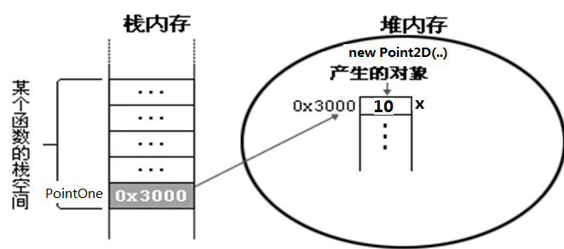
马春燕
西北工业大学软件学院

Slide 7
2.1.1 Java class and object
3. Object Initialization and Application(cont.)
New关键字的每次使用，会创建相应类的一个新的对象，一个类的不同对象分别占据不同的内存空间。New关键字的作用如下：
  （1）引起对象构造方法的调用。
  （2）为对象分配内存空间。
  （3）为对象返回一个引用。
对象的清除
  当对一个对象的引用不存在时，该对象成为一个无用对象。Java的垃圾收集器自动扫描对象的动态内存区，把没有引用的对象作为垃圾收集起来并释放。
马春燕
西北工业大学软件学院

Slide 8
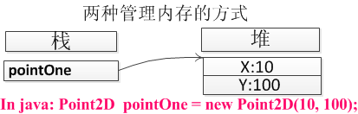
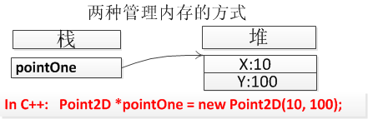
2.1.1 Java class and object
3. Object Initialization and Application(cont.)
马春燕
西北工业大学软件学院

Slide 9
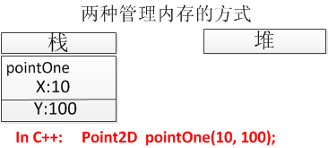
Java compared with C++
马春燕
西北工业大学软件学院

Slide 10
2.1.1 Java class and object
3. Object Initialization and Application(cont.)
3）对象的使用：通过运算符“.”可以实现对对象属性的访问和方法的调用，访问格式如下：
  reference.variable 和 reference.methodName([paramlist])
上述reference可以是已初始化的对象变量，也可以是生成对象的表达式，例如：
  float tx =pointOne.x;
  float tx = new Point2D(100.0, 200.0 ).x;
  pointOne.setX(300.0);
  new Point2D(100.0,200.0 ) .getX( );
    举例：Point2D.java Triangle.java
马春燕
西北工业大学软件学院

Slide 11
3. Object Initialization and Application(cont.)
有一个现成的类，如何用它来干活（实现功能）？
  1）？
  2）？
Java方法调用中形参和实参的结合方式：
  2016 object-oriented design and programming\unit2 java Class Implementation\java-source\2.1.1\ Java形参与实参的结合方式演示
马春燕
西北工业大学软件学院

Slide 12
4. 对象生命周期
类型为Point2D的一个对象首次创建时，或者Point2D类的静态方法或数据首次调用时，java解释器必须查找环境变量classpath所指定的位置，找出并装载Point2D.class。
一旦Point2D.class装载后，它的所有静态初始化模块都会运行，静态初始化动作仅发生一次，就是在Point2D.class首次被装载时。
马春燕
西北工业大学软件学院

Slide 13
4. 对象的生命周期(续)
如果1. 中所指是创建一个Point2D类型的对象(例如new Point2D(10,100))，则顺序执行以下步骤：
  3.1 那么new语句首先会在堆里分配一个足够的存储空间。
  3.2 系统会先用默认值初始化对象的成员变量，因此Point2D中的所有数据成员都得到了缺省值。
  3.3 执行所有出现于数据定义处的初始化动作。
  3.4 执行构造函数。
如果应用程序没有结束，在同一个应用程序中再创建Point2D类型的对象，则从步骤3中的3.1开始顺序执行。
马春燕
西北工业大学软件学院

